Slide 1

Chào mừng các con đến với tiết Tập đọc
Sẻ anh, sẻ em

Slide 2

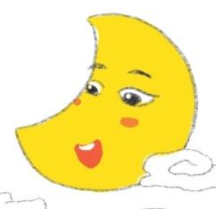
Chúng mình cùng thi đọc thuộc 1 đoạn trong bài đồng dao nào!
Ông giẳng ông giăng

Slide 3

Nhà bạn có mấy anh, chị, em?
Tình cảm của bạn với mấy anh, chị, em thế nào?
Tình cảm của anh, chị, em với bạn thế nào?
Bạn cảm thấy thế nào nếu anh, chị, em đi vắng?

Slide 4

Sẻ anh, sẻ em

Slide 5
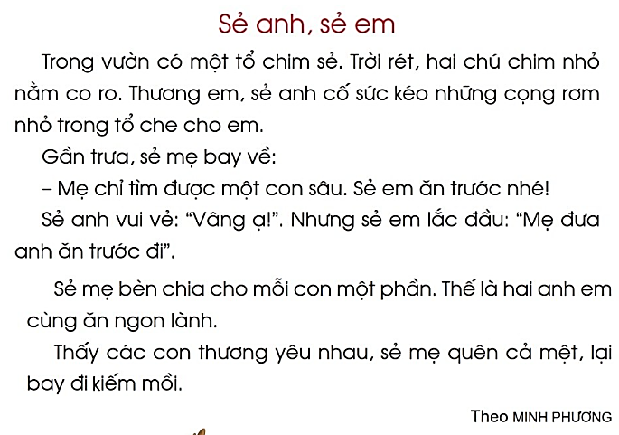

Slide 6
Luyện đọc từ ngữ

Slide 7
Luyện đọc từ ngữ
vườn , rét , nằm co ro , cố sức , cọng rơm , thương yêu , mệt .

Slide 8
13 câu

Slide 9
Luyện đọc câu

Slide 10

Nào mình cùng hát

Slide 11
Luyện đọc đoạn
1
2
3

Slide 12

Thi đọc nối tiếp 3 đoạn

Slide 13
Nào mình cùng thi đua
1
2
3

Slide 14
Thi đọc cả bài

Slide 16
Cảm ơn các thầy cô giáo
và các bạn học sinh!

Slide 17
Tiết 2

Slide 19
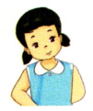
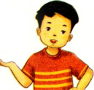
T×m hiÓu bµi
Hỏi – đáp theo nội dung bài học
Sẻ anh đã làm gì cho sẻ em khi trời rét?
=> Sẻ anh dành cho sẻ em tình cảm như thế nào?
Sẻ anh đã làm trả lời mẹ như thế nào khi mẹ đề nghị cho em ăn sâu?
=> Sẻ anh dành cho sẻ em tình cảm như thế nào?
Sẻ em đã làm trả lời mẹ như thế nào khi mẹ đề nghị cho em ăn sâu?
=> Sẻ em dành cho sẻ anh tình cảm như thế nào?
Vì sao sẻ mẹ quên cả mệt?
=> Vì sẻ mẹ thấy các con rất thương yêu nhau.

Slide 20
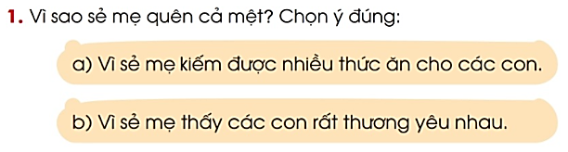
T×m hiÓu bµi
Hỏi – đáp theo nội dung bài học

Slide 21
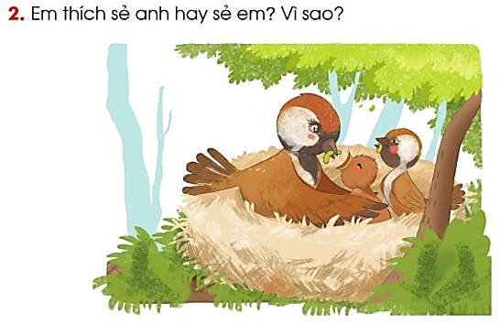
T×m hiÓu bµi
Hỏi – đáp theo nội dung bài học

Slide 22
Câu chuyện giúp con hiểu điều gì?
Gia đình sẽ rất đầm ấm, hạnh phúc, cha mẹ sẽ rất vui nếu con cái yêu thương, nhường nhịn nhau.

Slide 23
Nào mình cùng hát

Slide 24
Luyện đọc lại

Slide 25
Đọc phân vai
Sẻ anh, sẻ em
Trong vườn có một tổ chim sẻ. Trời rét, hai chú chim nhỏ nằm co ro. Thương em, sẻ anh cố sức kéo những cọng rơm nhỏ trong tổ che cho em.
Gần trưa, sẻ mẹ bay về:
- Mẹ chỉ tìm được một con sâu. Sẻ em ăn trước nhé!
Sẻ anh vui vẻ: “Vâng ạ!”. Nhưng sẻ em lắc đầu: “Mẹ đưa anh ăn trước đi”.
Sẻ mẹ bèn chia cho mỗi con một phần. Thế là hai anh em cùng ăn ngon lành.
Thấy các con thương yêu nhau, sẻ mẹ quên cả mệt, lại bay đi kiếm mồi.

Slide 26
Đọc (hoặc kể) cho người thân nghe câu chuyện “Sẻ anh, sẻ em”.

Slide 27
Cảm ơn các thầy cô giáo
và các bạn học sinh!

